Slide 1
Родительское собрание 1 класс «Б»
Знакомство с учебными требованиями по основным предметам

Slide 2
ЧТО ДОЛЖЕН ЗНАТЬ И УМЕТЬ УЧЕНИК В КОНЦЕ ПЕРВОГО КЛАССА Памятка для учеников и их родителей
Ученик должен внимательно слушать или самостоятельно читать инструкцию (задание), чётко его выполнять и уметь делать самопроверку.

Slide 3
Обучение грамоте
Обучающиеся должны знать:
все звуки и буквы русского языка, осознавать их основные различия.
Обучающиеся должны уметь:
вычленять отдельные звуки в словах, определять их последовательность;
различать гласные и согласные звуки и буквы, их обозначающие;
правильно называть мягкие и твердые звуки в слове и вне слова;
знать способы их буквенного обозначения;
обозначать на письме мягкость согласных звуков гласными буквами и мягким знаком;
определять место ударения в слове;
вычленять слова из предложений;
четко, без искажений писать строчные и заглавные буквы, их соединения в слогах и словах;
правильно списывать слова и предложения, написанные печатным и рукописным шрифтом;
грамотно писать под диктовку слова, предложения из 3-5 слов, написание которых не расходится с произношением;
употреблять большую букву в начале, точку в конце предложения;
устно составлять 3-5 предложений на определенную тему;
знать гигиенические правила письма;
правильно писать формы букв и соединения между ними;
уметь правильно прочитать слово орфографически и офроэпически.

Slide 4
Литературное чтение
• Навык чтения 2 полугодие: правильное, плавное слоговое чтение с элементами чтения целыми словами небольших текстов со всеми буквами алфавита. Ориентировочный темп чтения незнакомого текста не ниже 40 - 45 слов в минуту. Соблюдение пауз, отделяющих одно предложение от другого.
• Ответы на вопросы по содержанию прочитанного;
• Подробный пересказ текста;
• Составление устного рассказа по картинке;
• Заучивание наизусть небольших стихотворений;
• Высказывание своего отношения к героям прочитанных произведений;
• Соотнесение авторов, названий и героев прочитанных произведений;
• Умения различать рассказы, сказки, стихотворения, потешки и т.п.;

Slide 5
Русский язык
В результате изучения русского языка в 1 классе ученик должен знать/понимать:
виды предложений по цели высказывания (без терминологии) и эмоциональной окраске, предложения восклицательные и невосклицательные по интонации;
оформление предложений на письме;
смысл близких детям по тематике пословиц и поговорок;
слова, называющие предмет, действие предмета и признак предмета;
различие между звуками и буквами, гласные и согласные звуки и буквы. их обозначающие;
звук [й] и буква й;
слогообразующую роль гласного звука в слове, деление слова на слоги;
гласные ударные и безударные;
согласные твёрдые и мягкие, обозначение мягкости согласных на письме;
согласные только твёрдые, только мягкие;
согласные, парные по звонкости и глухости;
соотношение количества звуков и букв в таких словах, как мел, мель, яма, ель;
использовать приобретённые знания и умения в практической деятельности и повседневной жизни для:

Slide 6
Русский язык
- передачи в устной речи эмоциональной окраски предложений и выбора интонации, соответствующей речевой ситуации;
- соблюдения орфоэпических норм (норм литературного произношения) в наиболее употребительных словах;
- оформления на письме предложений, различных по цели высказывания и эмоциональной окраске; правильного употребления знаков препинания в конце предложения; правильного употребления прописной буквы в начале предложения;
- деления слов на слоги;
- определения ударного слога в слове;
- использования прописной буквы в именах собственных;
- написания слов с сочетаниями жи – ши, ча – ща, чу – щу, чк-чн-чт;
- обозначения в словах мягкости согласных звуков на письме;
- правильного написания слов типа пень, яма;
- правописания слов с непроверяемыми орфограммами;
- чёткого, без искажений написания строчных и прописных букв, соединений, слов;
- правильного списывания слов и предложений, написанных печатным и рукописным шрифтом;
- письма под диктовку текстов (20-27 слов) с известными орфограммами и знаками препинания;
- устного составления текста из 3-5 предложений, разных по цели высказывания, на определённую тему.

Slide 7
Математика
Ребёнок должен знать последовательность чисел от 0 до 20, уметь называть последующее и предыдущее число.
Иметь понятие об однозначных и двузначных числах.
Двузначные числа состоят из десятков и единиц.
Хорошо уметь прибавлять и вычитать:
В пределах 10 (на основе знаний состава числа)
В пределах 20 с переходом через десяток (на основе знаний состава числа)
Эти навыки должны быть доведены до автоматизма (правильный ответ ребёнок должен дать в течение 1-3 секунд).
Уметь читать и записывать числовые выражения, и уметь вычислять их значения.
Знать названия компонентов сложения и вычитания.
СЛАГАЕМОЕ +СЛАГАЕМОЕ= ЗНАЧЕНИЕ СУММЫ
УМЕНЬШАЕМОЕ – ВЫЧИТАЕМОЕ = ЗНАЧЕНИЕ РАЗНОСТИ
Знать переместительный закон сложения: От перестановки слагаемых сумма не изменяется.
Иметь представления о точке, прямой линии, кривой линии, отрезке, ломаной линии, геометрических фигурах. Уметь их строить.
Знать единицы измерения длины: сантиметр, дециметр.
Понимать смысл составного именованного числа, например: 1дм 5см=15см, 18см=1дм 8см, 20см=2дм.

Slide 8
Математика
Уметь решать простые задачи:
На нахождение суммы (+)
(На одном цветке 2 бабочки, а на другом 3. Сколько всего бабочек?);
На нахождение неизвестного слагаемого (-)
(В букете 7 красных и белых роз. Красных роз 5. Сколько белых роз в букете?);
На увеличение (+) и уменьшение (-) числа на несколько единиц
(У Васи 2 машинки, а у Ильи на 3 машинки больше. Сколько машинок у Ильи?)
Нахождение остатка (-)
(Было 4 машины. 1 машина уехала. Сколько машин осталось?);
На разностное сравнение (-)
(На одной полке было 5 книг, на другой – 3 книги. На сколько книг больше на первой полке, чем на второй? или На сколько книг меньше на второй полке, чем на первой?)
Уметь составить схему для решения задачи.

Slide 9
Окружающий мир
К концу учебного года учащиеся должны знать:
дикорастущие и культурные растения; кустарники, травы, деревья;
части растений;
животных диких и домашних; насекомых, рыб, птиц, зверей;
признаки живой и неживой природы;
основные сведения о своей стране, (селе), городе; планете;
виды транспорта; правила безопасного поведения в быту и на улице, в воде;
признаки живого и условия, необходимые для жизни организмов;
правила ухода за комнатными растениями и домашними животными, птицами;
времена года, растения и животные ближайшего природного окружения;
правила поведения в природе; правила дорожного движения; основные дорожные знаки;
различные виды профессий;
правила поведения на природе;
разнообразие овощей и фруктов и их значение для человека;
правила личной гигиены;

Slide 10
Окружающий мир
К концу учебного года учащиеся должны уметь:
различать объекты живой и неживой природы;
различать изученные группы растений и животных (по нескольку представителей каждой группы);
вести наблюдения в природе под руководством учителя;
объяснять какое значение имеет природа для жизни людей;
различать время и времена года; изученные растения и животные;
различать цвета радуги, звук и свет;
различать изученные группы растений и животных;
выполнять правила личной гигиены;
соблюдать правила поведения в природе;
устанавливать связь между поведением людей и состоянием окружающего мира.

Slide 11
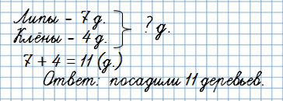
1. Задачи на нахождение суммы
В вопросе задач такого типа всегда есть "Сколько всего?"
На школьном участке ребята посадили 7 лип и 4 клёна.
Сколько всего деревьев посадили ребята?

Slide 12
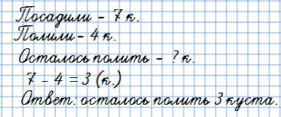
2. Задачи на нахождение остатка
В вопросе "Сколько ... осталось?"
Мама с Юлей посадили 7 кустов смородины. Затем они полили 4 куста.
Сколько кустов смородины осталось полить?

Slide 13
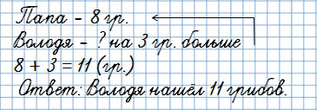
3. Задачи на увеличение числа на несколько единиц
В условии "на ... больше"
Папа с Володей собирали грибы. Папа нашёл 8 грибов, а Володя на 3 гриба больше.
Сколько грибов нашёл Володя?

Slide 14
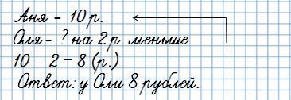
3. Задачи на уменьшение числа на несколько единиц
В условии "на ... меньше"
У Ани было 10 рублей, а у Оли на 2 рубля меньше.
Сколько денег было у Оли?

Slide 15
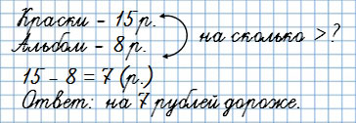
4. Задачи на разностное сравнение
В вопросе "На сколько больше...?"
Краски стоят 15 рублей, а альбом 8 рублей.
На сколько рублей краски дороже альбома?
На - ?р.

Slide 16
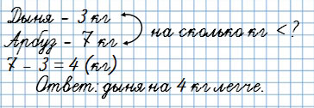
4. Задачи на разностное сравнение
"На сколько меньше...?"
Дыня весит 3 кг, а арбуз 7 кг.
На сколько кг дыня легче арбуза?
На - ?р.

Slide 17
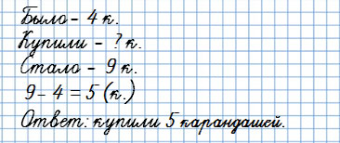
5. Задачи на нахождение неизвестного слагаемого
В условии "Было...Стало..."
В вопросе "Сколько добавили?"
У Саши было 4 карандаша. Когда ему купили еще несколько карандашей, у него их стало 9.
Сколько карандашей купили Саше?

Slide 18
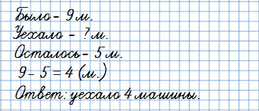
6. Задачи на нахождение неизвестного вычитаемого
В условии "Было... Осталось..."
В вопросе "Сколько уехало?"
"Сколько человек вышло?"
В гараже было 9 машин. Когда несколько машин уехало, в гараже осталось 5 машин.
Сколько машин уехало?

Slide 19
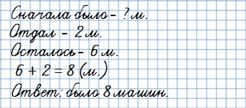
7. Задачи на нахождение неизвестного уменьшаемого
В условии "Убрали... Осталось..."
В вопросе "Сколько было сначала?"
После того, как Дима отдал 2 свои машинки младшему брату, у него осталось 6 машинок.
Сколько машинок было у Димы сначала?

Slide 20
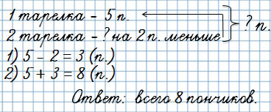
Задачи в 2 и 3 действия Первый вид
Бабушка испекла пончики и разложила их по тарелкам. На первую тарелку она положила 5 пончиков, а на вторую на вторую на 2 пончика меньше.
Сколько всего пончиков испекла бабушка?

Slide 21
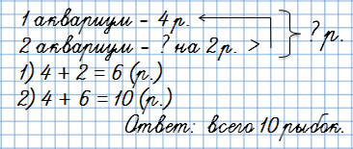
Второй вид
В классе два маленьких аквариума. В первом аквариуме 4 рыбки, а во втором - на 2 рыбки больше.
Сколько рыбок в двух аквариумах?

